Slide 1
TỰ ĐỘNG LẬP KẾ HOẠCH GIA CÔNG CẮT THÉP
Sinh viên: Lê Công Kỳ
K62 – Công nghệ thông tin
Cán bộ hướng dẫn: TS. Lê Đình Thanh

Slide 2
Nội dung khóa luận
Giới thiệu đề tài
Các giải thuật cắt thép
Thử nghiệm và Kết luận

Slide 3
Phần 1. Giới thiệu đề tài
Lí do chọn đề tài
Tổng quan tình hình nghiên cứu
Mục đích nghiên cứu

Slide 4
Phần 2. Các giải thuật cắt thép
Giải thuật cắt nhanh
Giải thuật cắt tiết kiệm

Slide 5
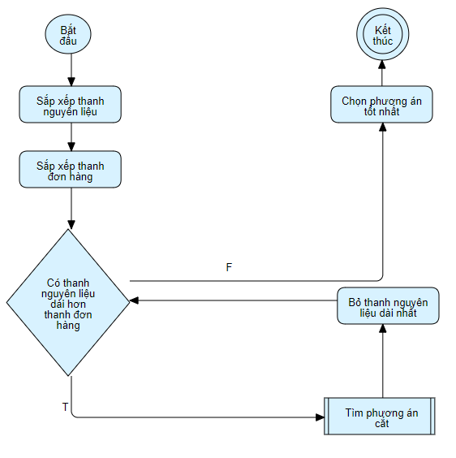
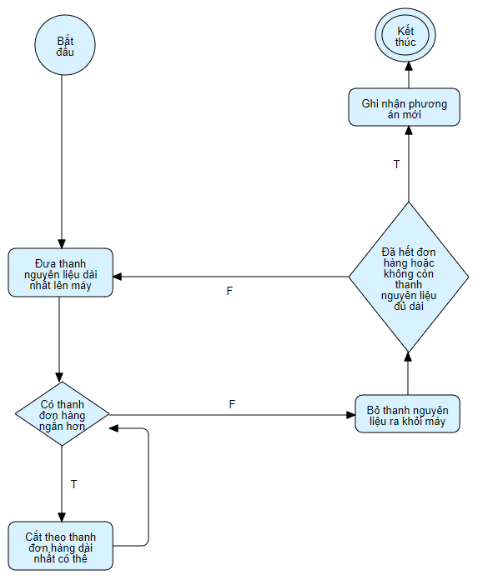
1. Giải thuật cắt nhanh
Ứng dụng giải thuật tham lam để giải quyết vấn đề
Sơ đồ khối giải thuật cắt nhanh
Tìm phương án cắt nhanh

Slide 6
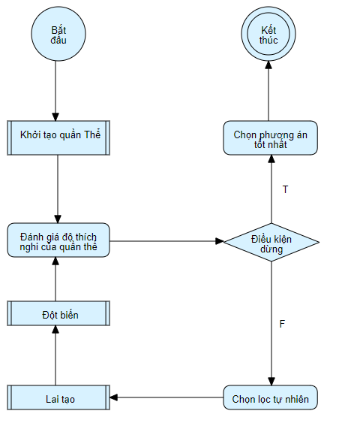
2. Giải thuật cắt tiết kiệm
Giải thuật di truyền là ứng cử viên tốt để giải quyết vấn đề cắt tiết kiệm với không gian tìm kiếm rộng

Slide 7
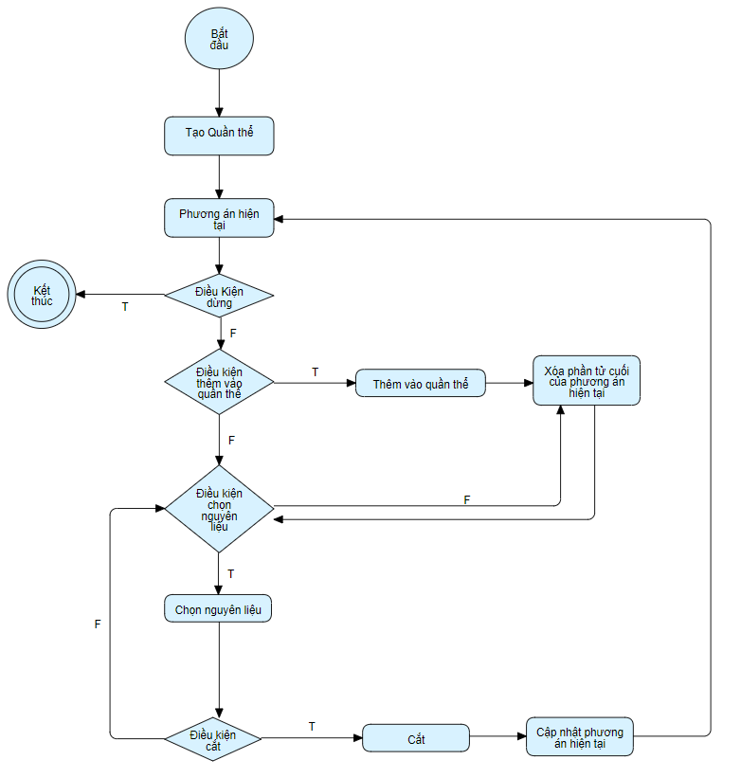
2. Giải thuật cắt tiết kiệm
Khởi tạo quần thể: sử dụng giải thuật quay lui vét cạn để tìm kiếm các cá thể và đưa chúng vào quần thể trong một khoảng thời gian nhất định.

Slide 8
2. Giải thuật cắt tiết kiệm
Đánh giá độ thích nghi của quần thể
Điều kiện dừng thuật toán bao gồm
Chọn lọc tự nhiên

Slide 9
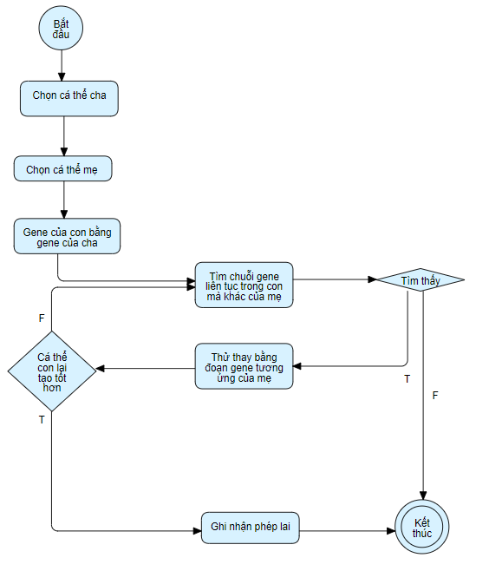
2. Giải thuật cắt tiết kiệm
Lai tạo: áp dụng phép lai chéo giữa các cá thể trong quần thể để tạo ra các cá thể có sức khỏe tốt hơn

Slide 10
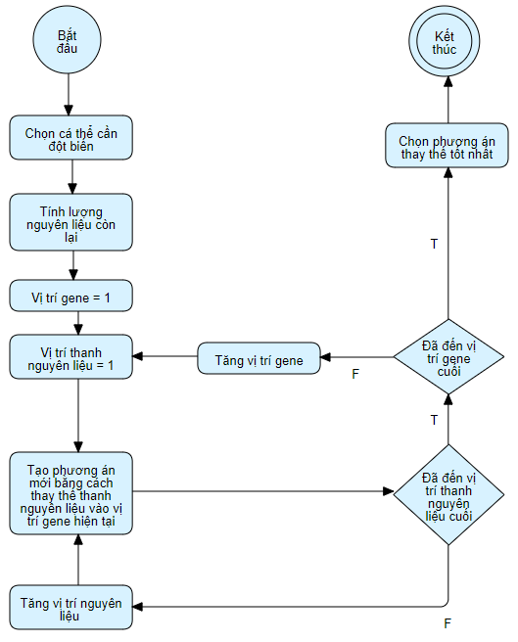
2. Giải thuật cắt tiết kiệm
Đột biến: Mong muốn tạo ra một cá thể mới có sức khỏe tốt hơn cá thể cũ.

Slide 11
Phần 3. Thử nghiệm và kết luận
Giải thuật cắt nhanh
Giải thuật cắt tiết kiệm
Giải thuật quy hoạch tuyến tính(so sánh)

Slide 12
Thử nghiệm thứ nhất
Đơn hàng cần 2000 thanh 2m và 1000 thanh 3m
Trong kho có 10000 thanh 11.7m
Độ dày lưỡi cắt thép 5mm
Kết quả của các thuật toán như sau:
Thuật toán | Số lượng thanh sử dụng | Tỉ lệ dư thừa
Quy hoạch tuyến tính | 700 | 15%
Cắt nhanh | 700 | 15%
Cắt tiết kiệm | 700 | 15%

Slide 13
Thử nghiệm thứ hai
Đơn hàng cần 2000 thanh 2m, 1000 thanh 3m, 3000 thanh 5m và 4000 thanh 7m
Trong kho có 10000 thanh 11.7m
Độ dày lưỡi cắt thép 5mm
Kết quả của các thuật toán như sau:
Thuật toán | Số lượng thanh sử dụng | Tỉ lệ dư thừa
Quy hoạch tuyến tính | 5500 | 22%
Cắt nhanh | 5500 | 22%
Cắt tiết kiệm | 5500 | 22%

Slide 14
Thử nghiệm thứ ba
Đơn hàng cần 200 thanh 1m, 300 thanh 2m, 700 thanh 4m và 500 thanh 8m
Trong kho có 1000 thanh 11.7m, 150 thanh 8m, 300 thanh 7.995m
Độ dày lưỡi cắt thép 5mm
Kết quả của các thuật toán như sau:
Thuật toán | Số lượng thanh sử dụng | Tỉ lệ dư thừa
Quy hoạch tuyến tính | _ | _
Cắt nhanh | 850 | 23,5%
Cắt tiết kiệm | 890 | 22,4%

Slide 15
Thử nghiệm thứ tư
Đơn hàng cần 300 thanh 3m và 200 thanh 2m, 700 thanh 5m và 500 thanh 7m
Trong kho có 2000 thanh 11.7m, 150 thanh 8m và 300 thanh 7.995m
Độ dày lưỡi cắt thép 5mm
Kết quả của các thuật toán như sau:
Thuật toán | Số lượng thanh sử dụng | Tỉ lệ dư thừa
Quy hoạch tuyến tính | _ | _
Cắt nhanh | 800 | 17%
Cắt tiết kiệm | 920 | 13%

Slide 16
Kết luận
Nếu cần tận dụng các thanh nguyên liệu dư thừa thì nên sử dụng giải thuật cắt tiết kiệm
Chỉ sử dụng các thanh nguyên liệu mới thì sử dụng giải thuật cắt nhanh

Slide 17
THANKS YOU!

